Slide 1

PRISMA PMO
Plataforma Executiva de Gestão de Portfólio & Projetos
Uma plataforma corporativa completa para PMOs modernos:
delivery, governança, analytics, inteligência artificial e CRM —
tudo em um único ambiente, com design premium e pronto para escalar.
Apresentação Executiva & Comercial • White-label / Marca própria

Slide 2
O que é o PRISMA PMO
Um cockpit único que conecta estratégia e execução. Do planejamento ao encerramento, o PRISMA centraliza projetos, orçamento, riscos, capacidade e demandas — com inteligência artificial que antecipa gargalos e apoia a tomada de decisão executiva.
Centralização
Inteligência
Governança
Visão Executiva
Portfólio inteiro em uma só fonte de verdade
IA que prioriza, alerta e recomenda ações
Riscos, causas-raiz e lições aprendidas
Dashboards e relatórios prontos para a diretoria

Slide 3
O desafio dos PMOs hoje
Dados fragmentados
Planilhas soltas, ferramentas desconectadas e retrabalho constante.
Reporting manual
Horas para montar status reports que ficam desatualizados no dia seguinte.
Riscos invisíveis
Gargalos e atrasos só aparecem quando já viraram crise.
Baixa previsibilidade
Dificuldade de enxergar capacidade, ROI e saúde real do portfólio.

Slide 4
A solução: 6 módulos integrados
Dashboard Executivo
Delivery
Analytics & IA
Visão 360° do portfólio em tempo real
Projetos, Timeline, Budget e Capacity
AI Copilot, Status Report e Regional
Governança PMO
CRM & Demandas
Administração
Riscos, RCA, Lições e Playbook
Pipeline Kanban com conversão em projeto
Usuários, permissões e integrações

Slide 5
Por que o PRISMA PMO
IA Autônoma (Agentic)
White-label
Copiloto que monitora, alerta e sugere realocações automaticamente.
Marca própria, cores e domínio — pronto para revenda.
Multilíngue PT / EN / ES
Exportação PDF / PPT / PNG
Times globais no mesmo ambiente.
Relatórios executivos com um clique.
SSO Corporativo
Design Premium Dark
Login sem fricção via sessão corporativa.
Experiência moderna, rápida e responsiva.

Slide 6
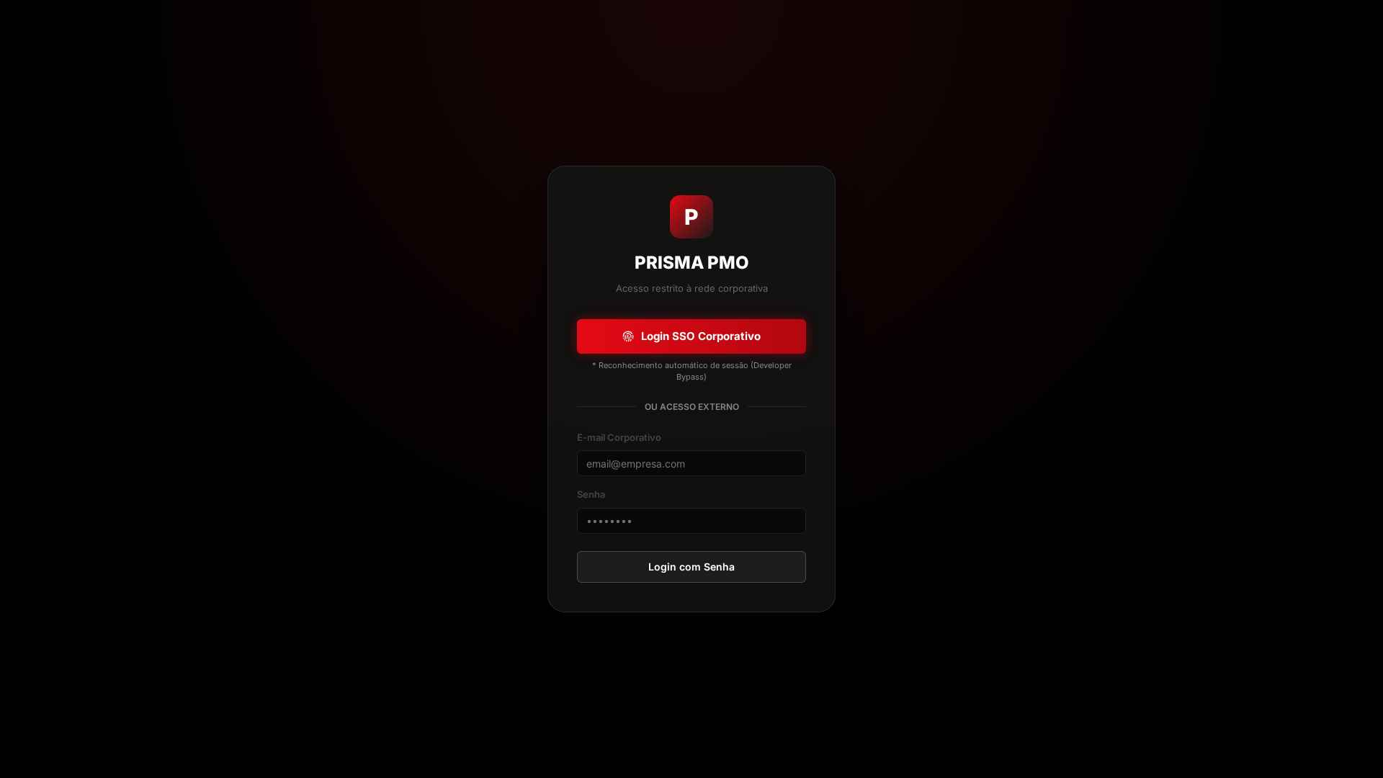
ACESSO
Login & SSO Corporativo
Autenticação segura sem fricção para toda a organização.
Login SSO corporativo sem senha
Acesso externo com e-mail e senha
Tokens JWT + cookies httpOnly
PRISMA PMO — tela real da plataforma

Slide 7
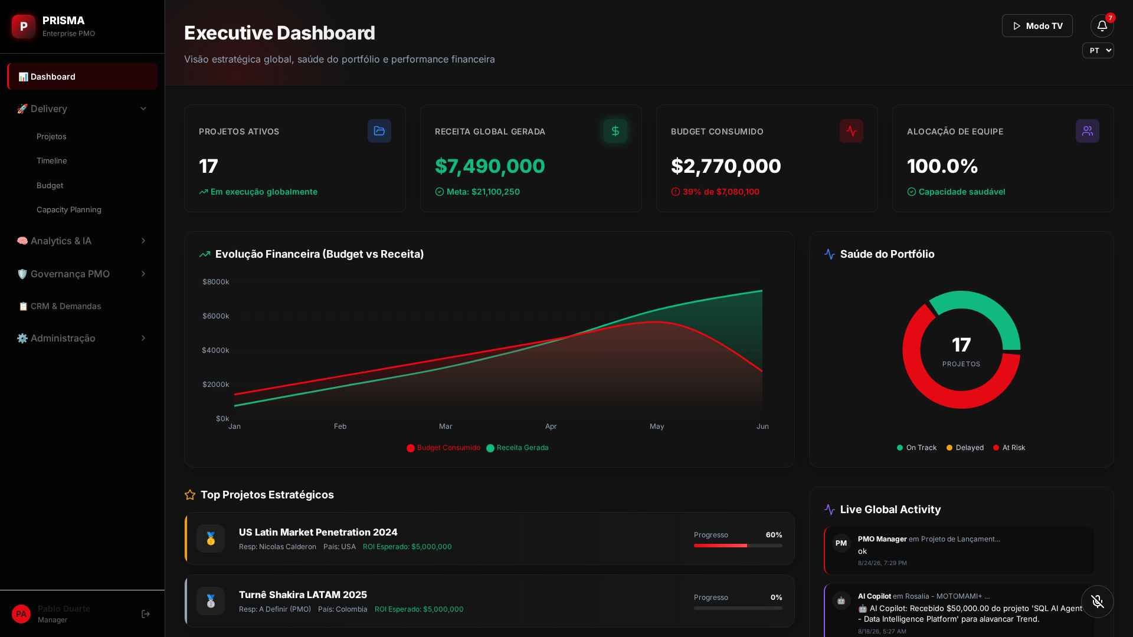
VISÃO EXECUTIVA
Dashboard Executivo
O portfólio inteiro em uma tela, atualizado em tempo real.
Saúde do portfólio e ROI global
Evolução financeira e top projetos
Atividades recentes relevantes
PRISMA PMO — tela real da plataforma

Slide 8
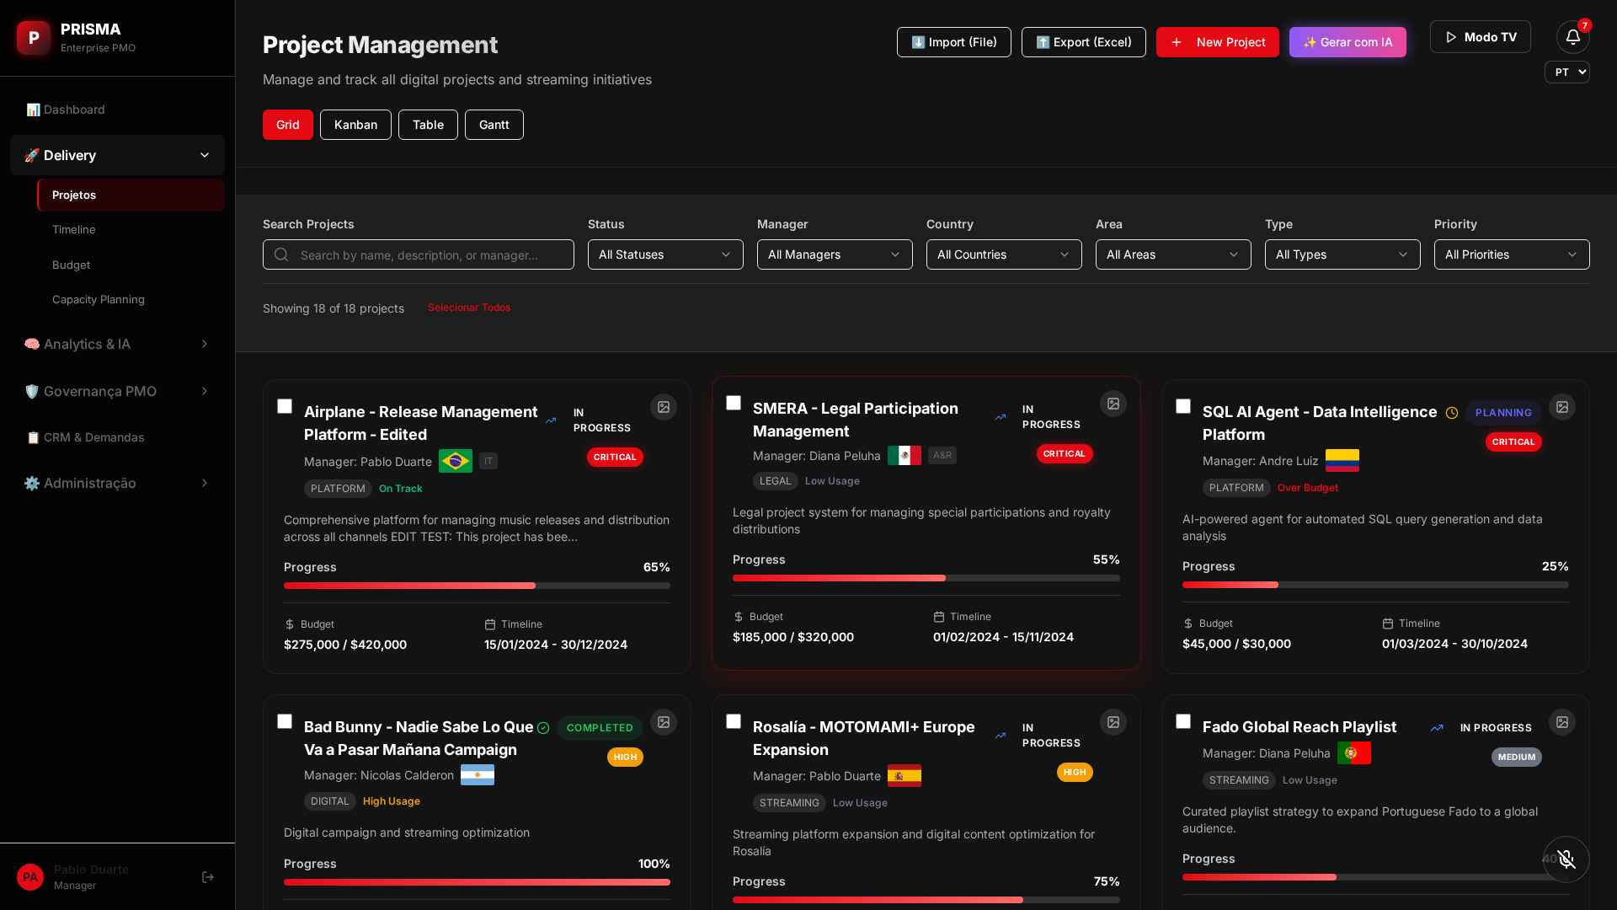
DELIVERY
Gestão de Projetos & Portfólio
Do planejamento à entrega, com múltiplas visões.
Views Grid, Kanban, Tabela e Gantt
Filtros por país, área, tipo e prioridade
Milestones, tarefas, budget e documentos
PRISMA PMO — tela real da plataforma

Slide 9
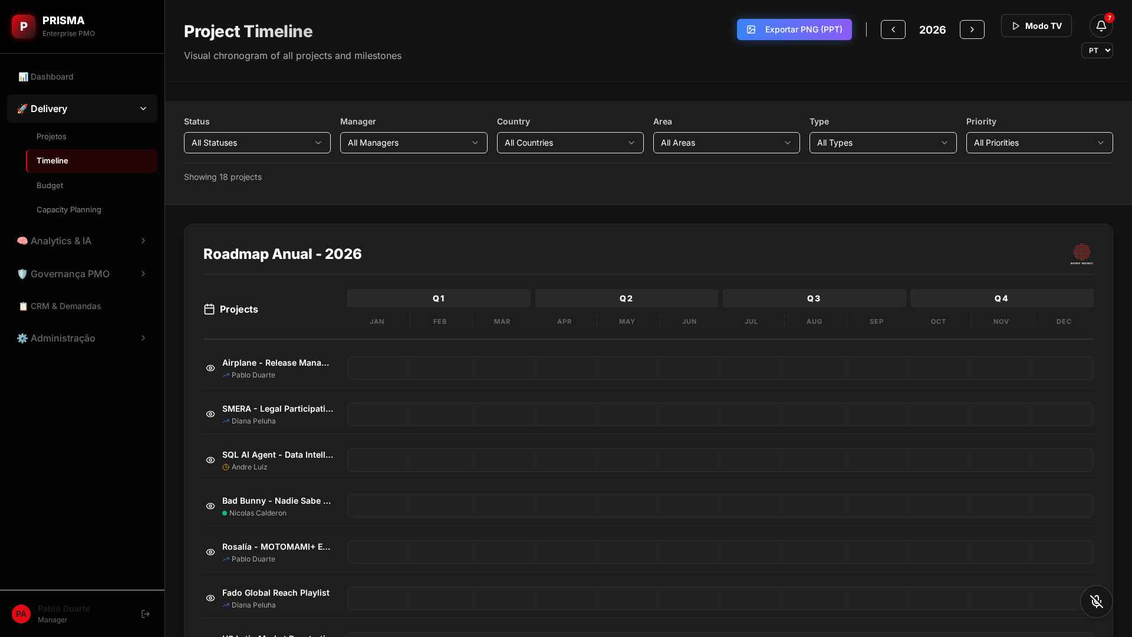
DELIVERY
Timeline & Gantt Executivo
Roadmap anual elegante para apresentar à diretoria.
Trimestres Q1–Q4 em uma linha do tempo
Key Milestones em destaque (losangos)
Exportação em PNG para slides
PRISMA PMO — tela real da plataforma

Slide 10
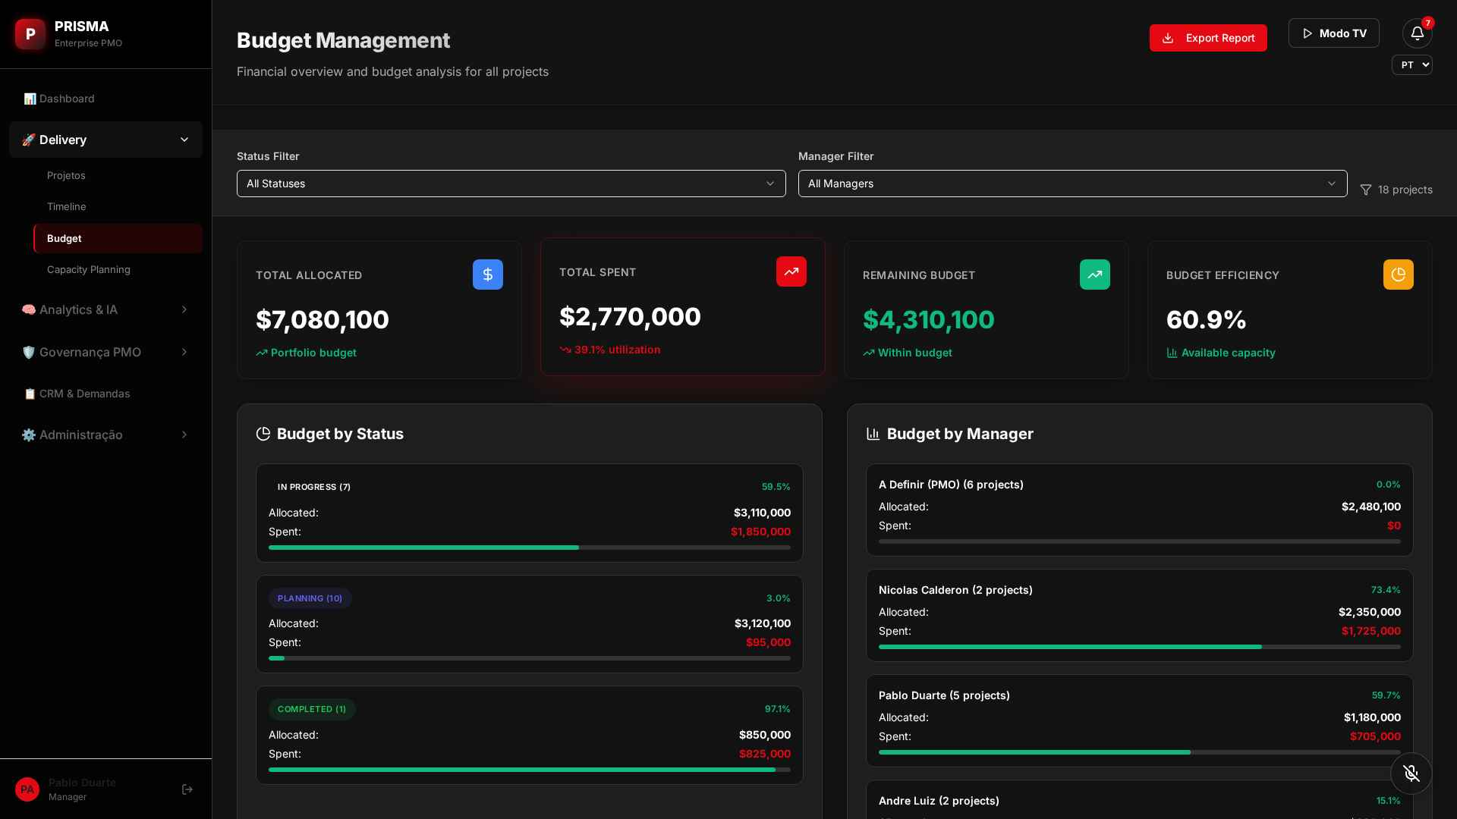
DELIVERY
Orçamento & Financeiro
Controle financeiro de ponta a ponta do portfólio.
Orçado vs. realizado por projeto
Receita esperada vs. gerada
Relatórios financeiros exportáveis
PRISMA PMO — tela real da plataforma

Slide 11
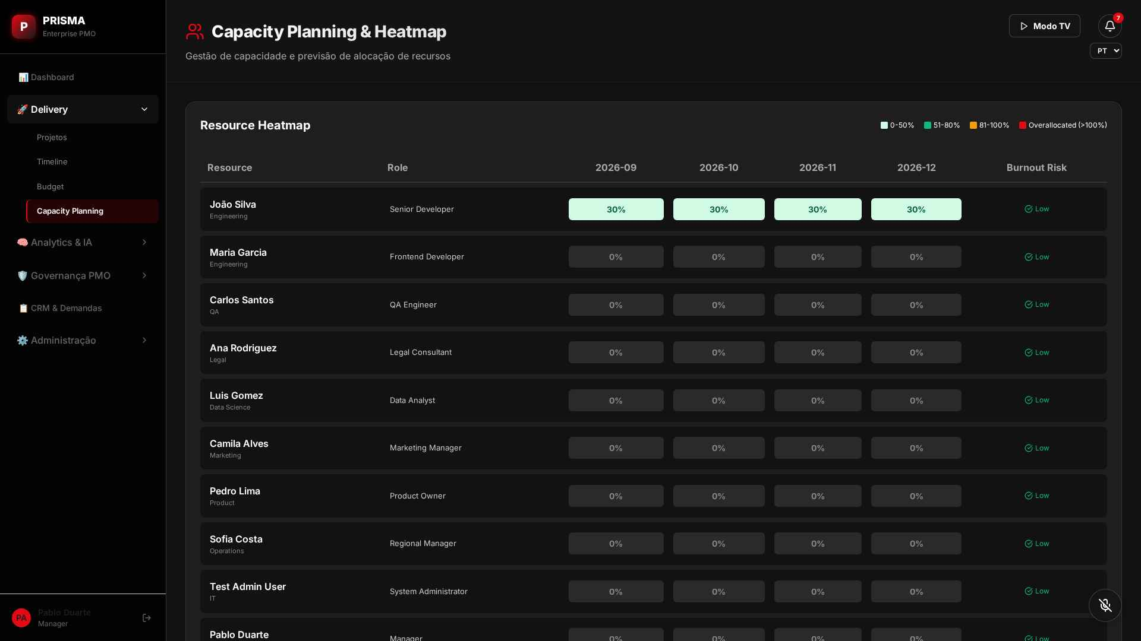
DELIVERY
Capacity Planning & Heatmap
Previsão de carga e prevenção de burnout das equipes.
Capacidade calculada por pessoa
Mapa de calor de alocação
Alertas de sobrecarga (>100%)
PRISMA PMO — tela real da plataforma

Slide 12
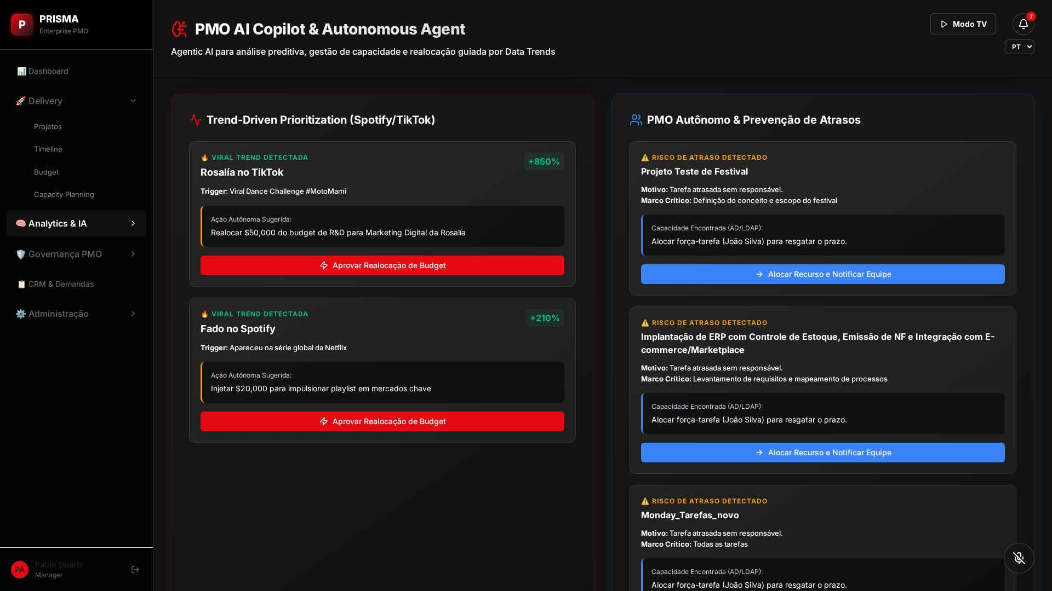
INTELIGÊNCIA
PMO AI Copilot
O cérebro autônomo que antecipa problemas e recomenda ações.
Priorização orientada por tendências
Detecção de gargalos e riscos de atraso
Realocação de recursos em 1 clique
PRISMA PMO — tela real da plataforma

Slide 13
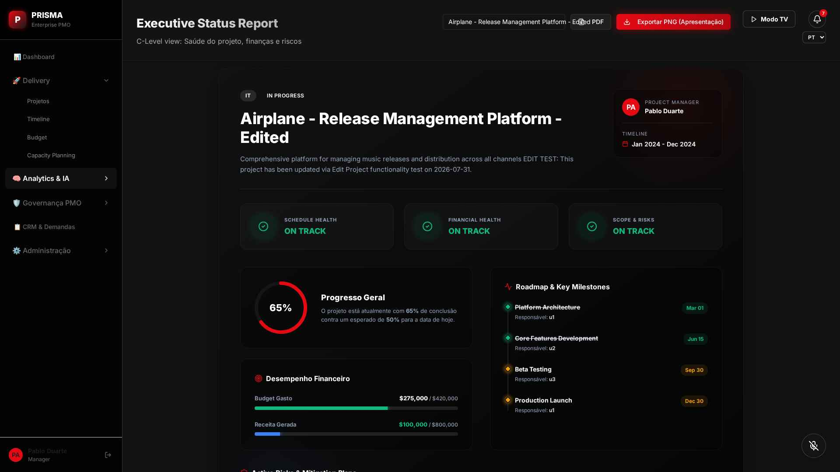
INTELIGÊNCIA
Status Report Executivo
Relatório de status vivo, gerado automaticamente.
Indicadores de saúde (cronograma, budget, escopo)
Riscos críticos vinculados ao projeto
Exportação em PDF / PPT
PRISMA PMO — tela real da plataforma

Slide 14
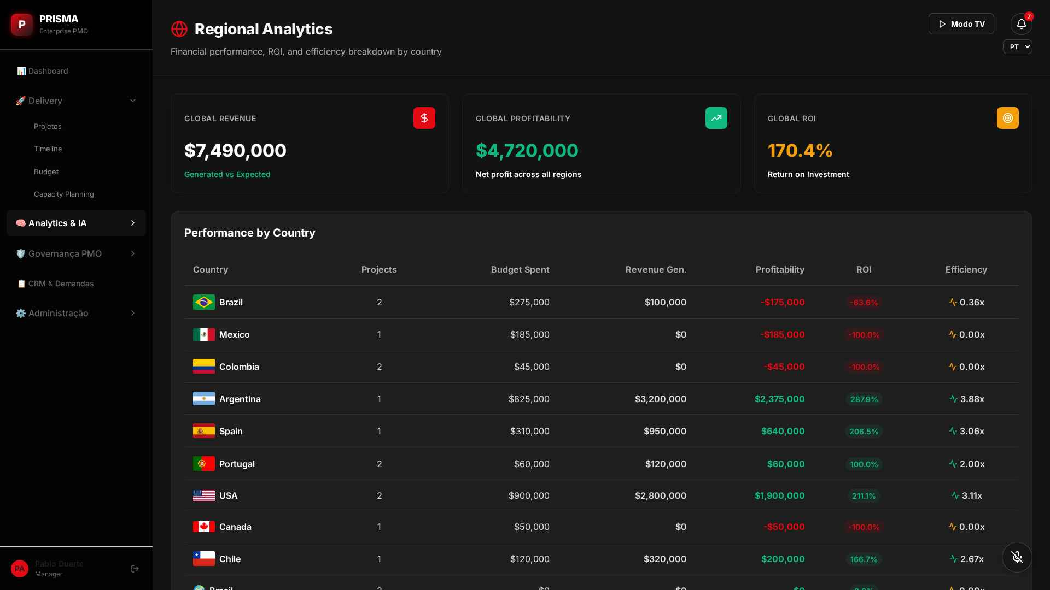
ANALYTICS
Regional Analytics
Performance financeira comparada por país e mercado.
Receita, lucratividade e ROI por região
Eficiência operacional por país
Comparativo entre mercados
PRISMA PMO — tela real da plataforma

Slide 15
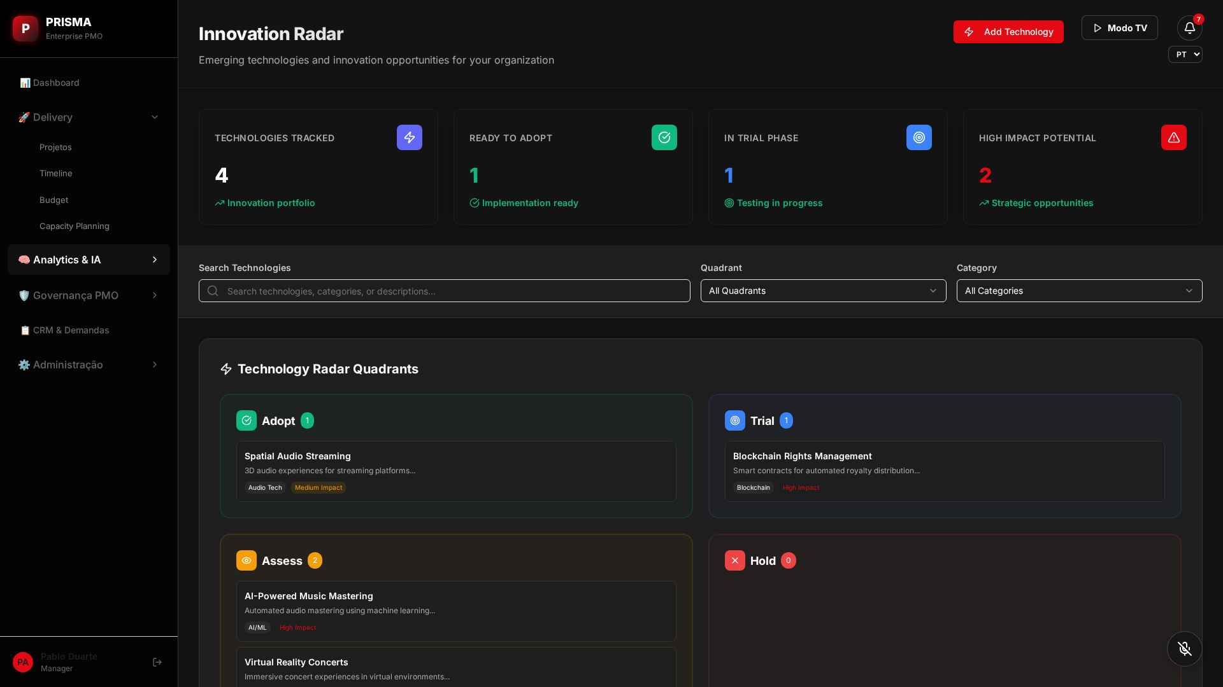
ANALYTICS
Innovation Radar
Mapa de tecnologias e oportunidades de inovação.
Quadrantes Adopt / Trial / Assess / Hold
Oportunidades de alto impacto
Portfólio de inovação estruturado
PRISMA PMO — tela real da plataforma

Slide 16
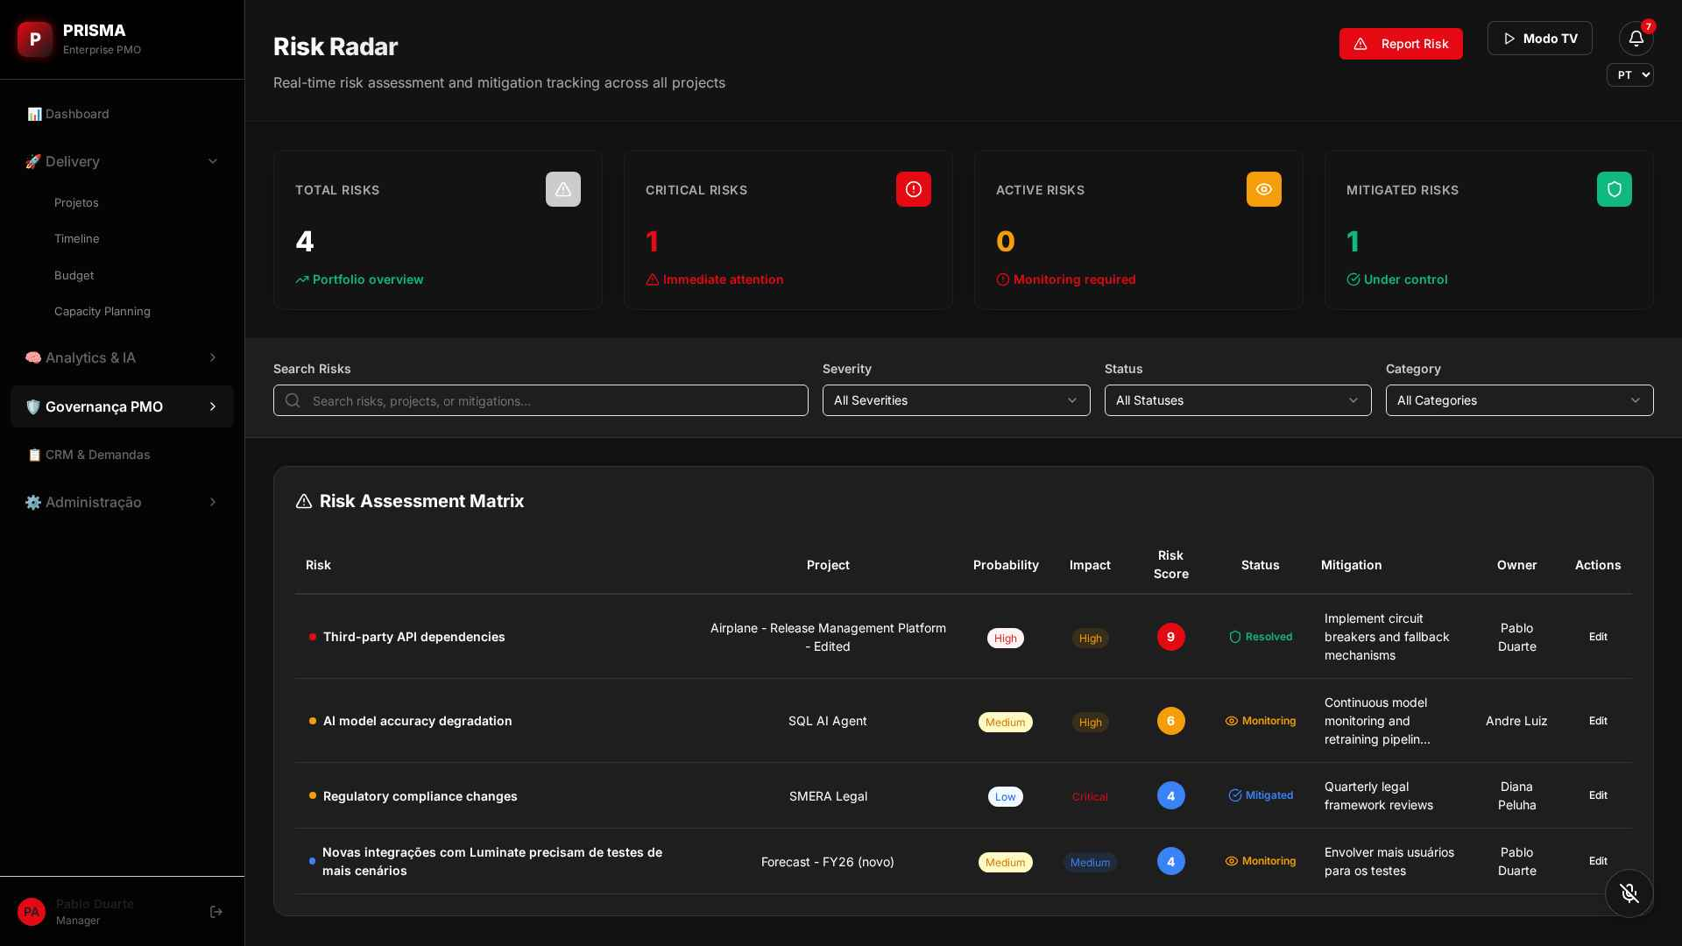
GOVERNANÇA
Risk Radar
Gestão de riscos conectada diretamente aos projetos.
Riscos vinculados a cada projeto
Probabilidade x impacto
Planos de mitigação e monitoramento
PRISMA PMO — tela real da plataforma

Slide 17
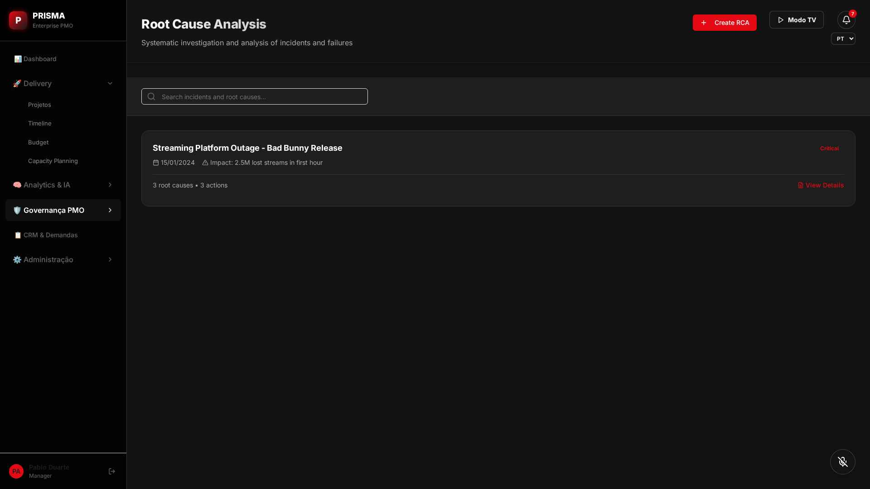
GOVERNANÇA
Root Cause Analysis
Investigação sistemática de incidentes e falhas.
Identificação de causas-raiz
Ações corretivas rastreáveis
Impacto quantificado
PRISMA PMO — tela real da plataforma

Slide 18
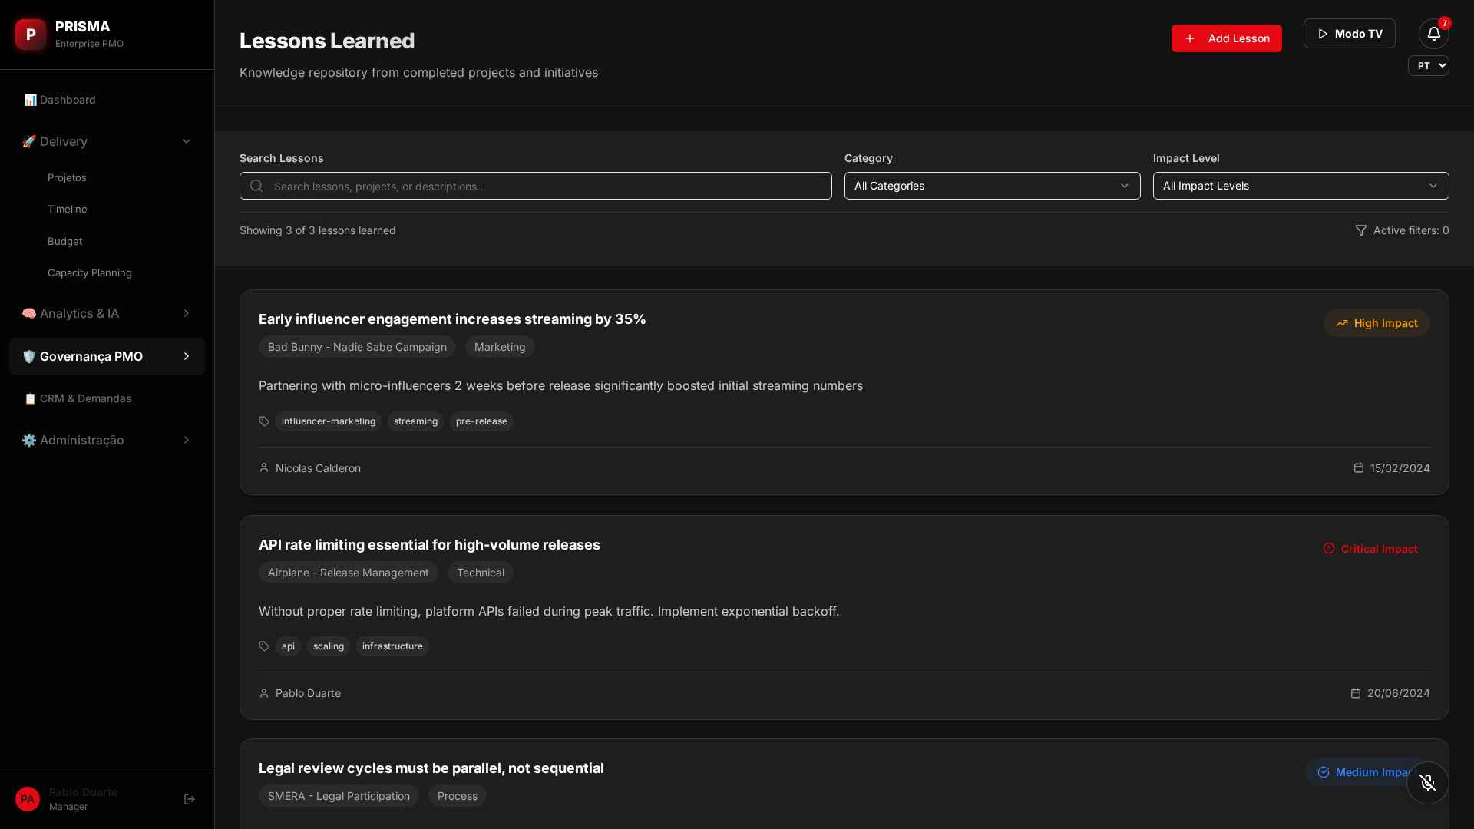
GOVERNANÇA
Lessons Learned
Base de conhecimento para melhoria contínua.
Aprendizados capturados por projeto
Reutilização entre iniciativas
Cultura de melhoria contínua
PRISMA PMO — tela real da plataforma

Slide 19
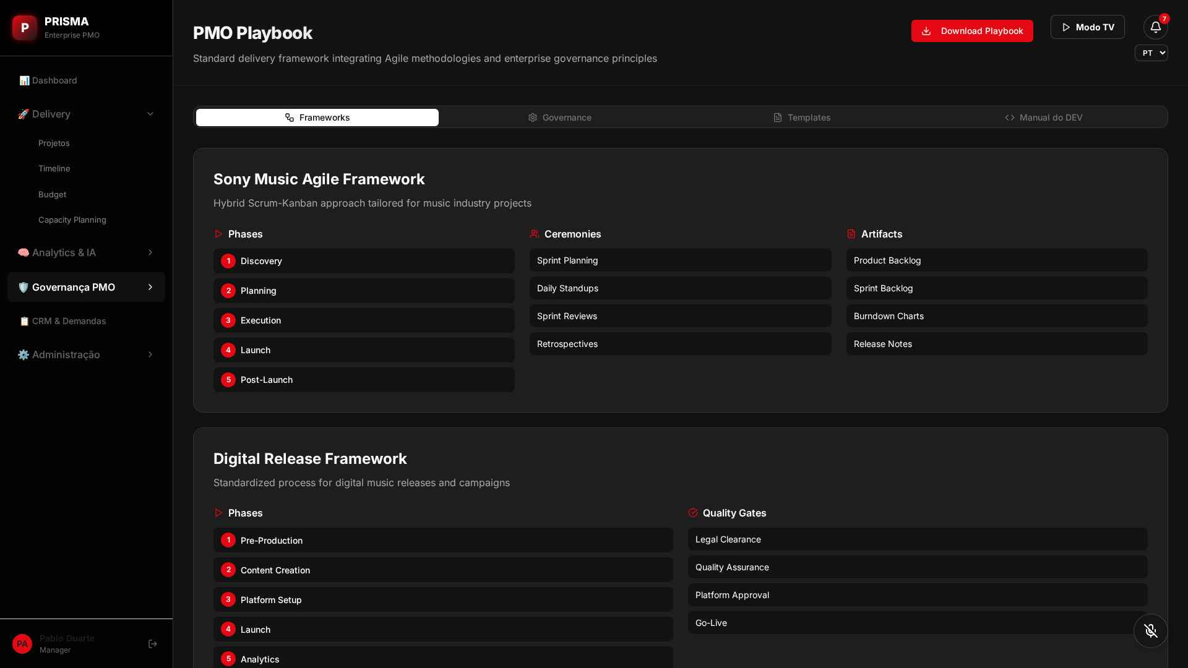
GOVERNANÇA
PMO Playbook
Framework de entrega padronizado da organização.
Metodologias ágeis + governança
Templates e boas práticas
Onboarding acelerado de times
PRISMA PMO — tela real da plataforma

Slide 20
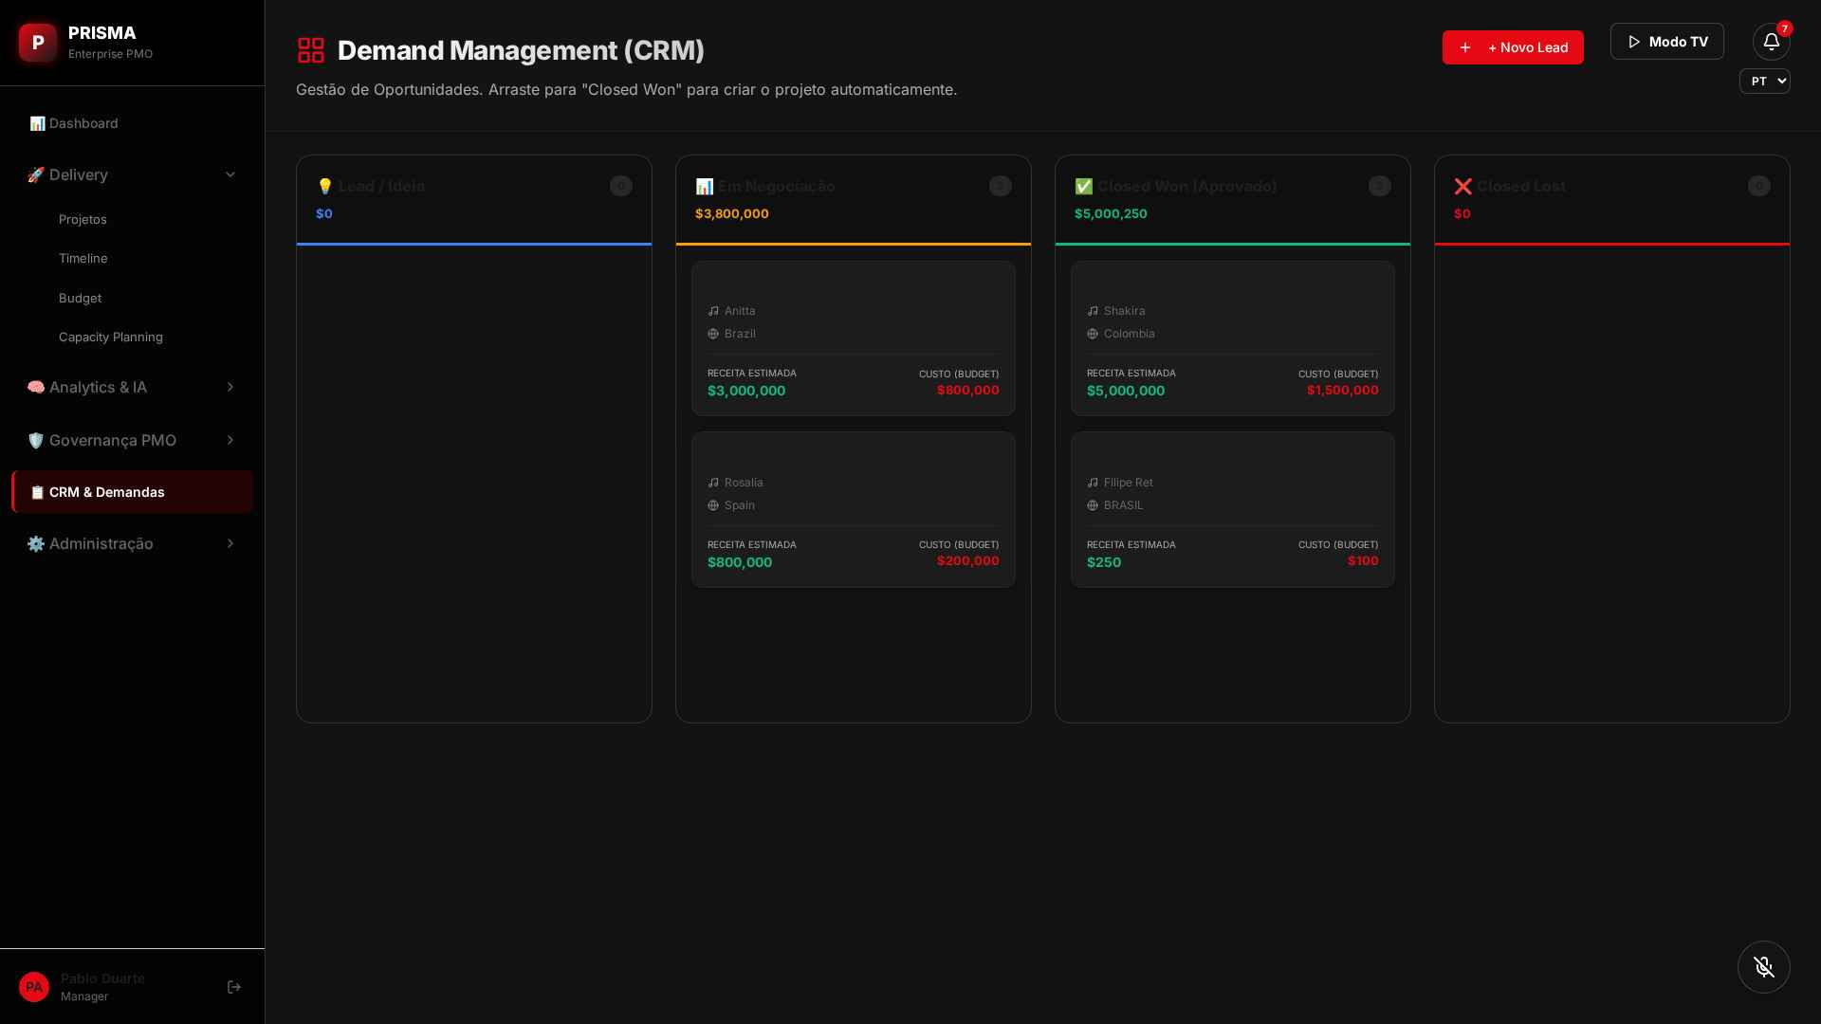
COMERCIAL
CRM & Demandas (Kanban)
Pipeline visual de leads e demandas do PMO.
Kanban com arrastar e soltar
Etapas do funil configuráveis
Conversão automática em projeto (Closed Won)
PRISMA PMO — tela real da plataforma

Slide 21
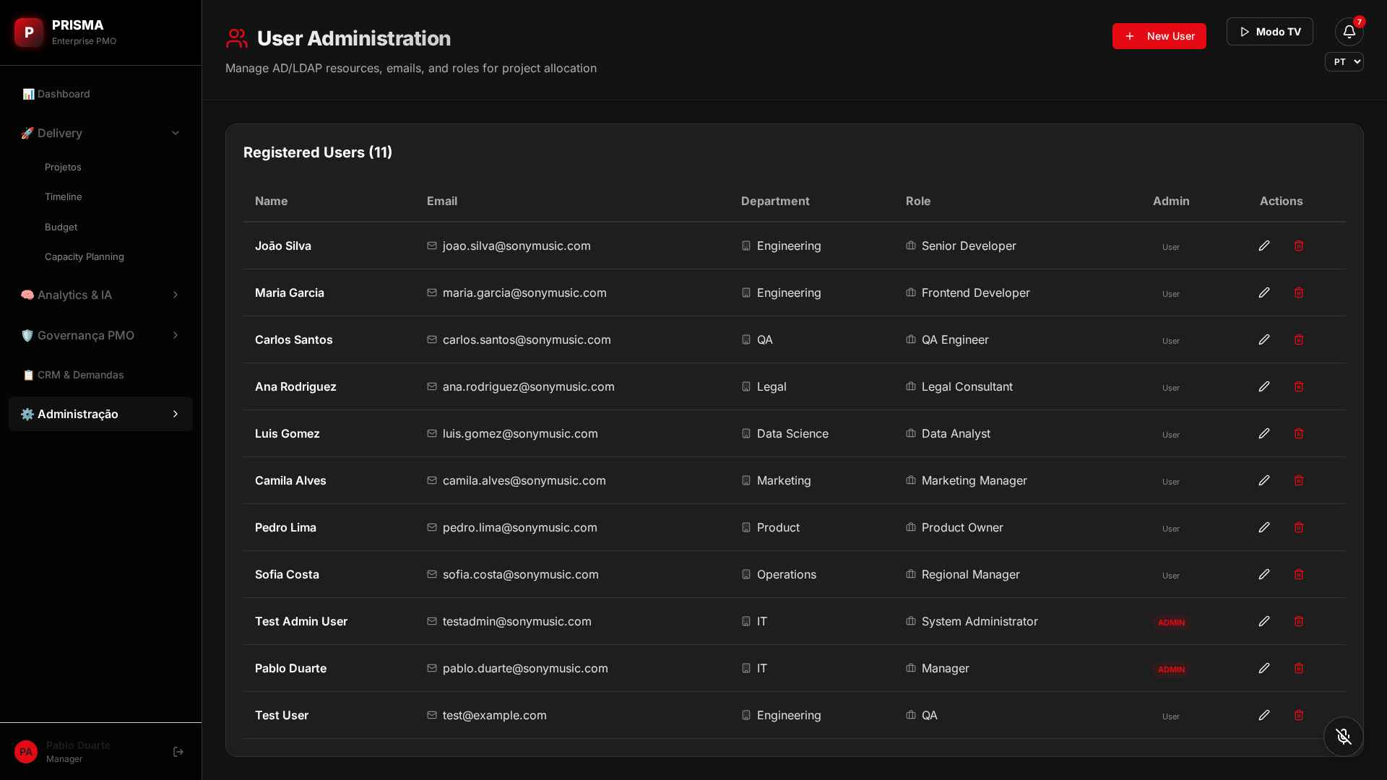
ADMINISTRAÇÃO
Gestão de Usuários
Controle total de acessos e permissões.
CRUD de usuários e perfis
Administradores de portal
Integração LDAP / Active Directory
PRISMA PMO — tela real da plataforma

Slide 22
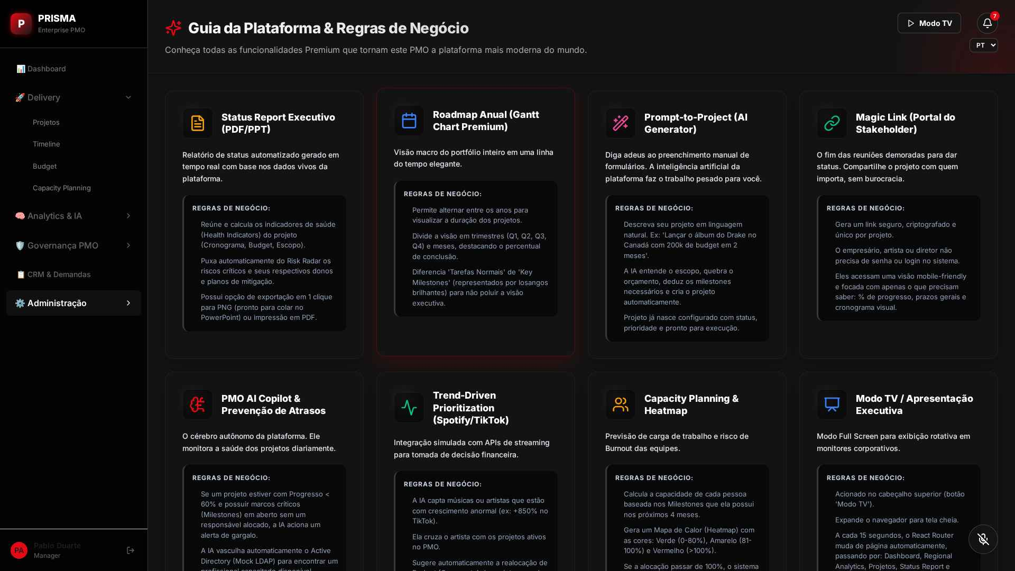
PLATAFORMA
Guia & Funcionalidades
Toda a plataforma documentada para o usuário.
Regras de negócio explicadas
Recursos premium detalhados
Onboarding self-service
PRISMA PMO — tela real da plataforma

Slide 23
Benefícios & impacto
+30%
-25%
1
100%
previsibilidade de entregas
tempo em reporting manual
fonte única de verdade do portfólio
decisões orientadas por dados
Menos esforço operacional, mais foco em estratégia.
O PRISMA transforma dados dispersos em decisões executivas rápidas — reduzindo custos de coordenação e aumentando a taxa de sucesso dos projetos.
* Estimativas ilustrativas — ajustáveis conforme o cliente.

Slide 24
Segurança, SSO & integrações
SSO Corporativo
JWT + Cookies httpOnly
Login via sessão corporativa, sem senhas expostas.
Sessões seguras com tokens de acesso e refresh.
LDAP / Active Directory
Notificações & E-mail
Sincronização de usuários e alocação de recursos.
Alertas automáticos de alocação e riscos.
Importação Planner / Monday / CSV
Exportação PDF / PPT / PNG
Migração de cronogramas e demandas.
Relatórios e apresentações executivas.

Slide 25
Planos & preços
Escolha o plano que acompanha o crescimento da sua operação.
MAIS POPULAR
STARTER
ENTERPRISE
R$ 1.900/mês
PROFESSIONAL
Sob consulta
R$ 4.900/mês
• Até 10 usuários
• Usuários ilimitados
• Dashboard Executivo
• Até 50 usuários
• SSO & White-label
• Projetos, Timeline & Budget
• Tudo do Starter +
• Integrações dedicadas
• Suporte por e-mail
• Analytics, AI Copilot & CRM
• Onboarding e SLA dedicados
• Risk Radar & Status Report
• Gerente de sucesso
• Suporte prioritário
* Valores ilustrativos para referência comercial — personalizáveis por contrato.

Slide 26
Vamos transformar a gestão do seu portfólio?
Agende uma demonstração personalizada do PRISMA PMO
e veja a plataforma funcionando com os dados da sua empresa.
Solicitar demonstração

